Slide 1
EUROPA.-LA VUELTA AL MUNDO EN 885 JARDINES. ESPAÑA.-Casita del Príncipe del Pardo. Quinta lós Molinos.-
Selección de textos y fotografias por
JOSE ELIAS BONELLS

Slide 2
Madrid.-Casita del Príncipe del Pardo.
La Casita del Príncipe es una de las residencias de la Familia Real Española. Es un palacete neoclásico de finales del siglo XVIII, que se encuentra en el barrio madrileño de El Pardo (España). Su gestión corresponde a Patrimonio Nacional, organismo del que dependen los bienes del Estado a disposición de la Corona Española.
El edificio está situado junto al Palacio Real de El Pardo, en el monte homónimo, una extensa área forestal vinculada históricamente con la monarquía española, que la utilizaba con fines cinegéticos. Fue erigido en 1784 como pabellón de caza, para uso de Carlos IV, por entonces príncipe de Asturias, por encargo de su padre, el rey Carlos III.

Slide 3
Se debe al arquitecto madrileño Juan de Villanueva, quien ideó un diseño previamente ensayado en las Casitas de Arriba y de Abajo, de su misma autoría, levantadas en el Real Sitio de El Escorial.
Durante el franquismo la construcción fue destinada a la vivienda del Jefe de la Casa Civil del dictador Franco dada su proximidad al Palacio del Pardo donde éste residía.
En los primeros años del siglo XXI se procedió a una rehabilitación. Después de dieciocho años cerrada, se reabrió al público en abril de 2009.

Slide 4
El palacete está construido en materiales de granito y ladrillo y se dispone en cinco cuerpos principales, en los que prevalece la horizontalidad sobre la verticalidad. Junto a la fachada principal se extienden unos jardines neoclásicos de trazado hipodámico, separados del edificio por una vía asfaltada realizada en el siglo XX.
En el interior, organizado en pequeñas salas, se guardan importantes colecciones de bordados y sedas, así como pinturas de Lucas Jordán, Antón Raphael Mengs y Francisco Bayeu, autor de los frescos de la bóveda del comedor (1788).

Slide 5
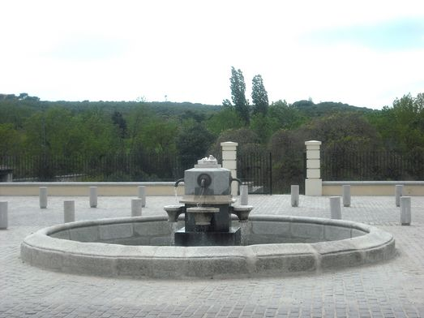
Notes:
Madrid.-Casita del Príncipe del Pardo.

Slide 6
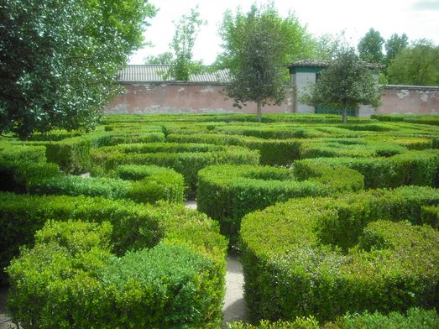
Notes:
Madrid.-Casita del Príncipe del Pardo.

Slide 7
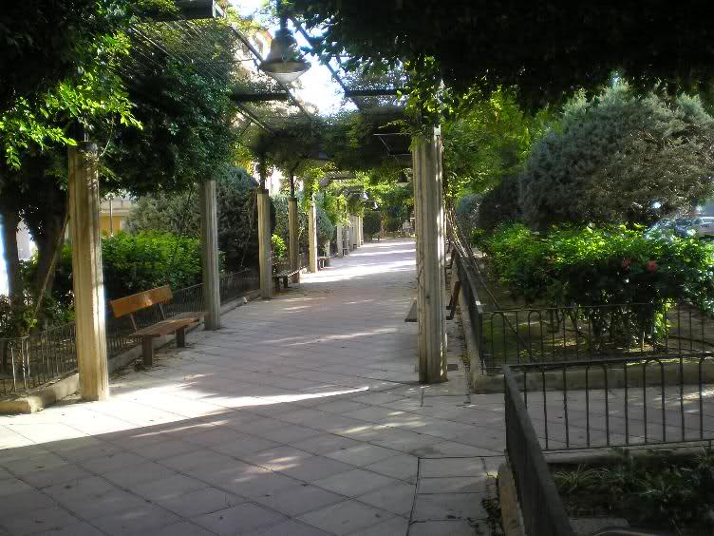
Notes:
Madrid.-Casita del Príncipe del Pardo.

Slide 8
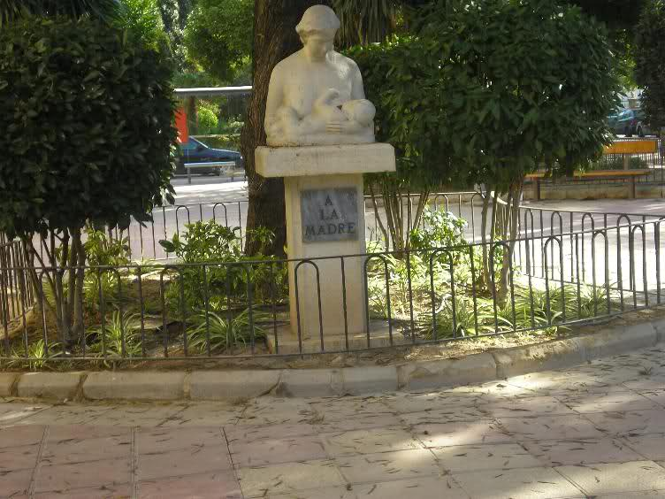
Notes:
Madrid.-Casita del Príncipe del Pardo.

Slide 9
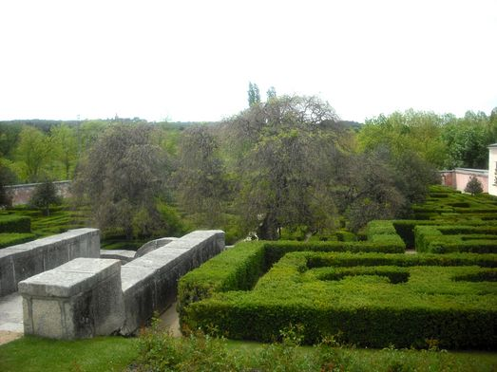
Notes:
Madrid.-Casita del Príncipe del Pardo.

Slide 10
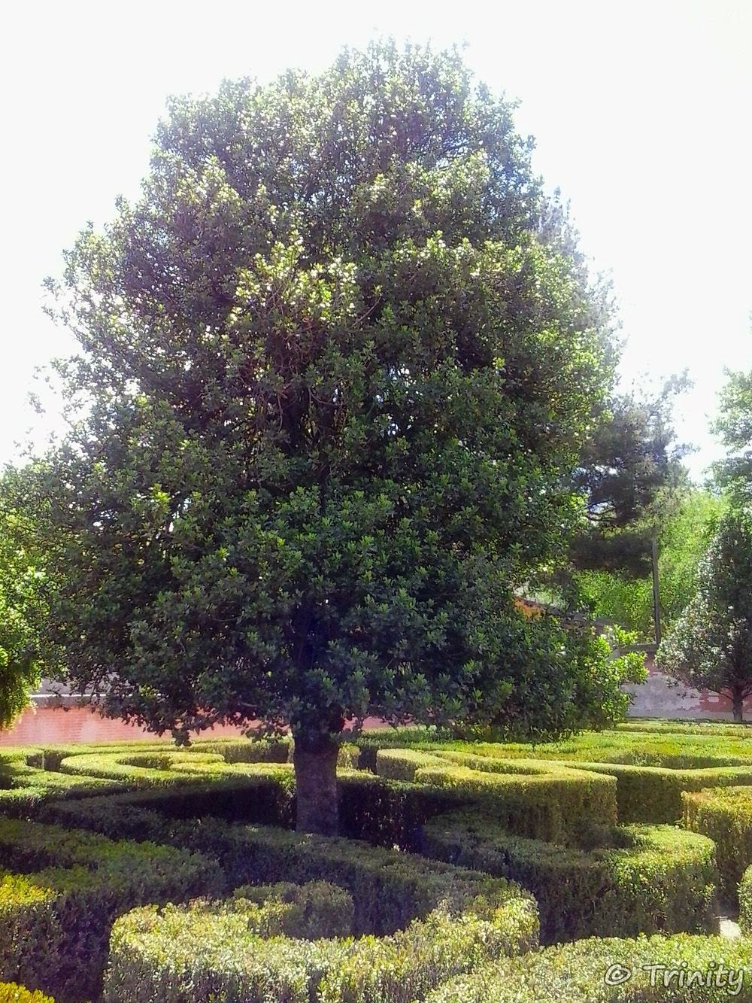
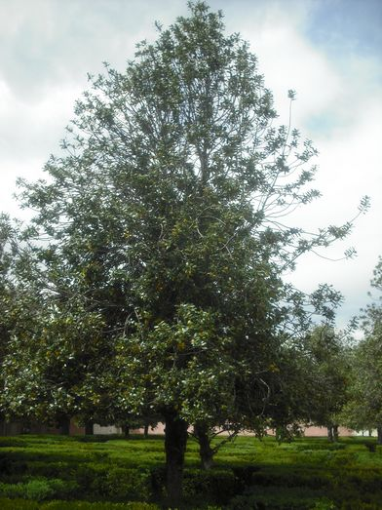
Notes:
Jardines de la Casita del Príncipe en El Pardo.-

Slide 11
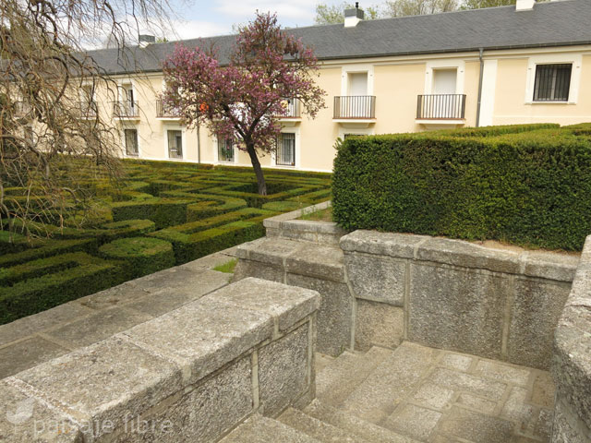
Notes:
Jardines de la Casita del Príncipe en El Pardo

Slide 12
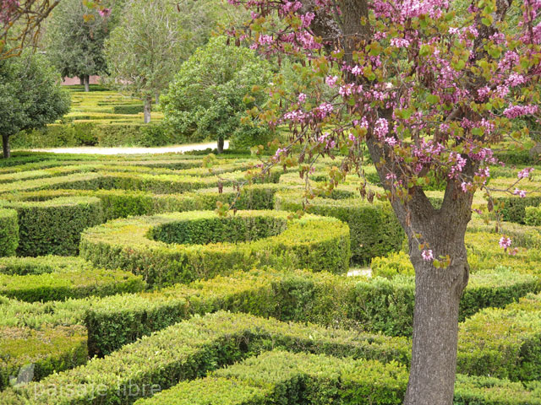
Notes:
Jardines de la Casita del Príncipe en El Pardo

Slide 13
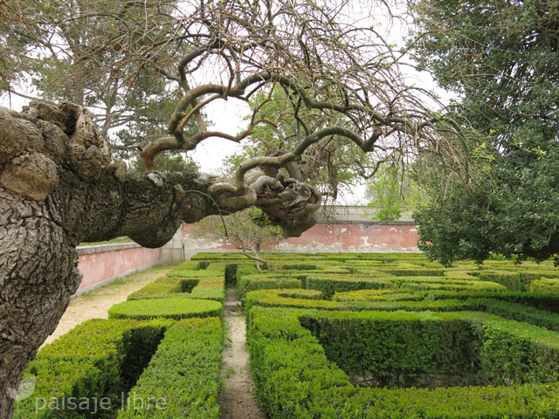
Notes:
Jardines de la Casita del Príncipe en El Pardo

Slide 14
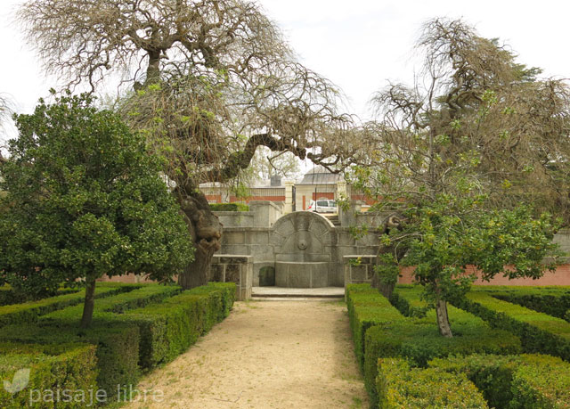
Notes:
Jardines de la Casita del Príncipe en El Pardo

Slide 15
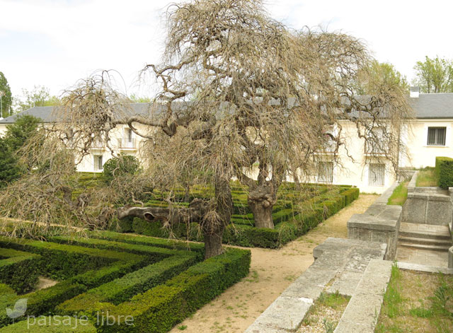
Notes:
Jardines de la Casita del Príncipe en El Pardo

Slide 16
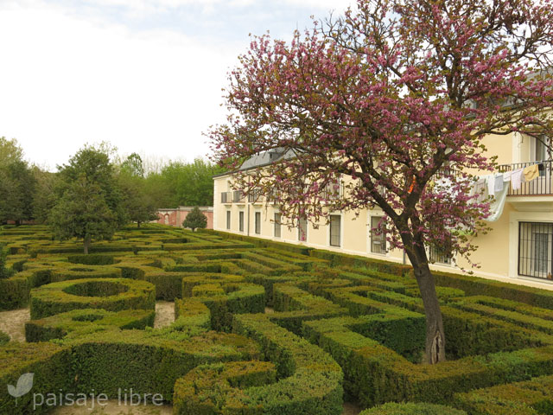
Notes:
Jardines de la Casita del Príncipe en El Pardo

Slide 17
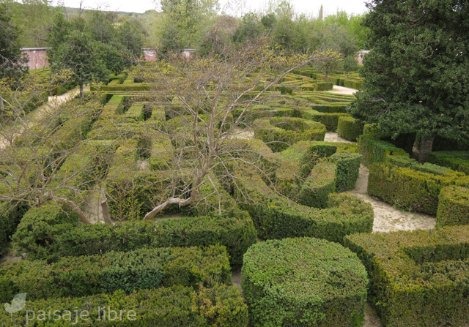
Notes:
Jardines de la Casita del Príncipe en El Pardo

Slide 18
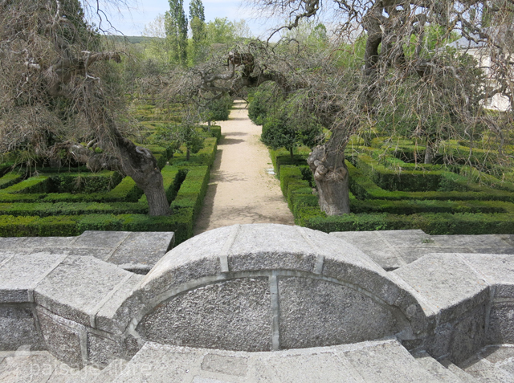
Notes:
Jardines de la Casita del Príncipe en El Pardo

Slide 19
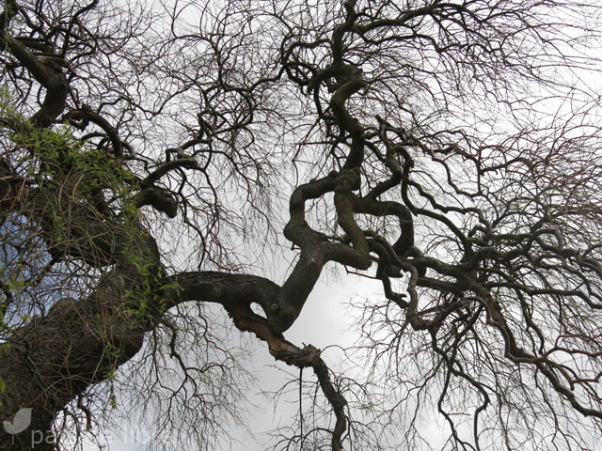
Notes:
Jardines de la Casita del Príncipe en El Pardo

Slide 20
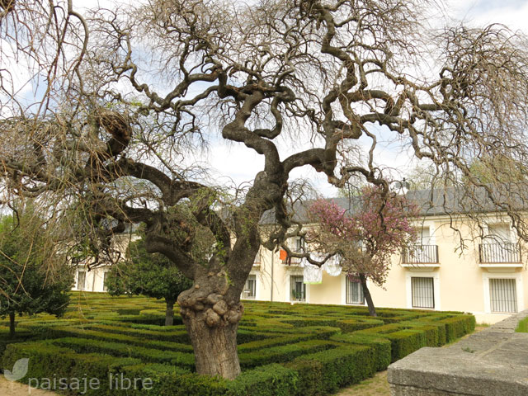
Notes:
Jardines de la Casita del Príncipe en El Pardo.-Sophora japonica var.pendula

Slide 21
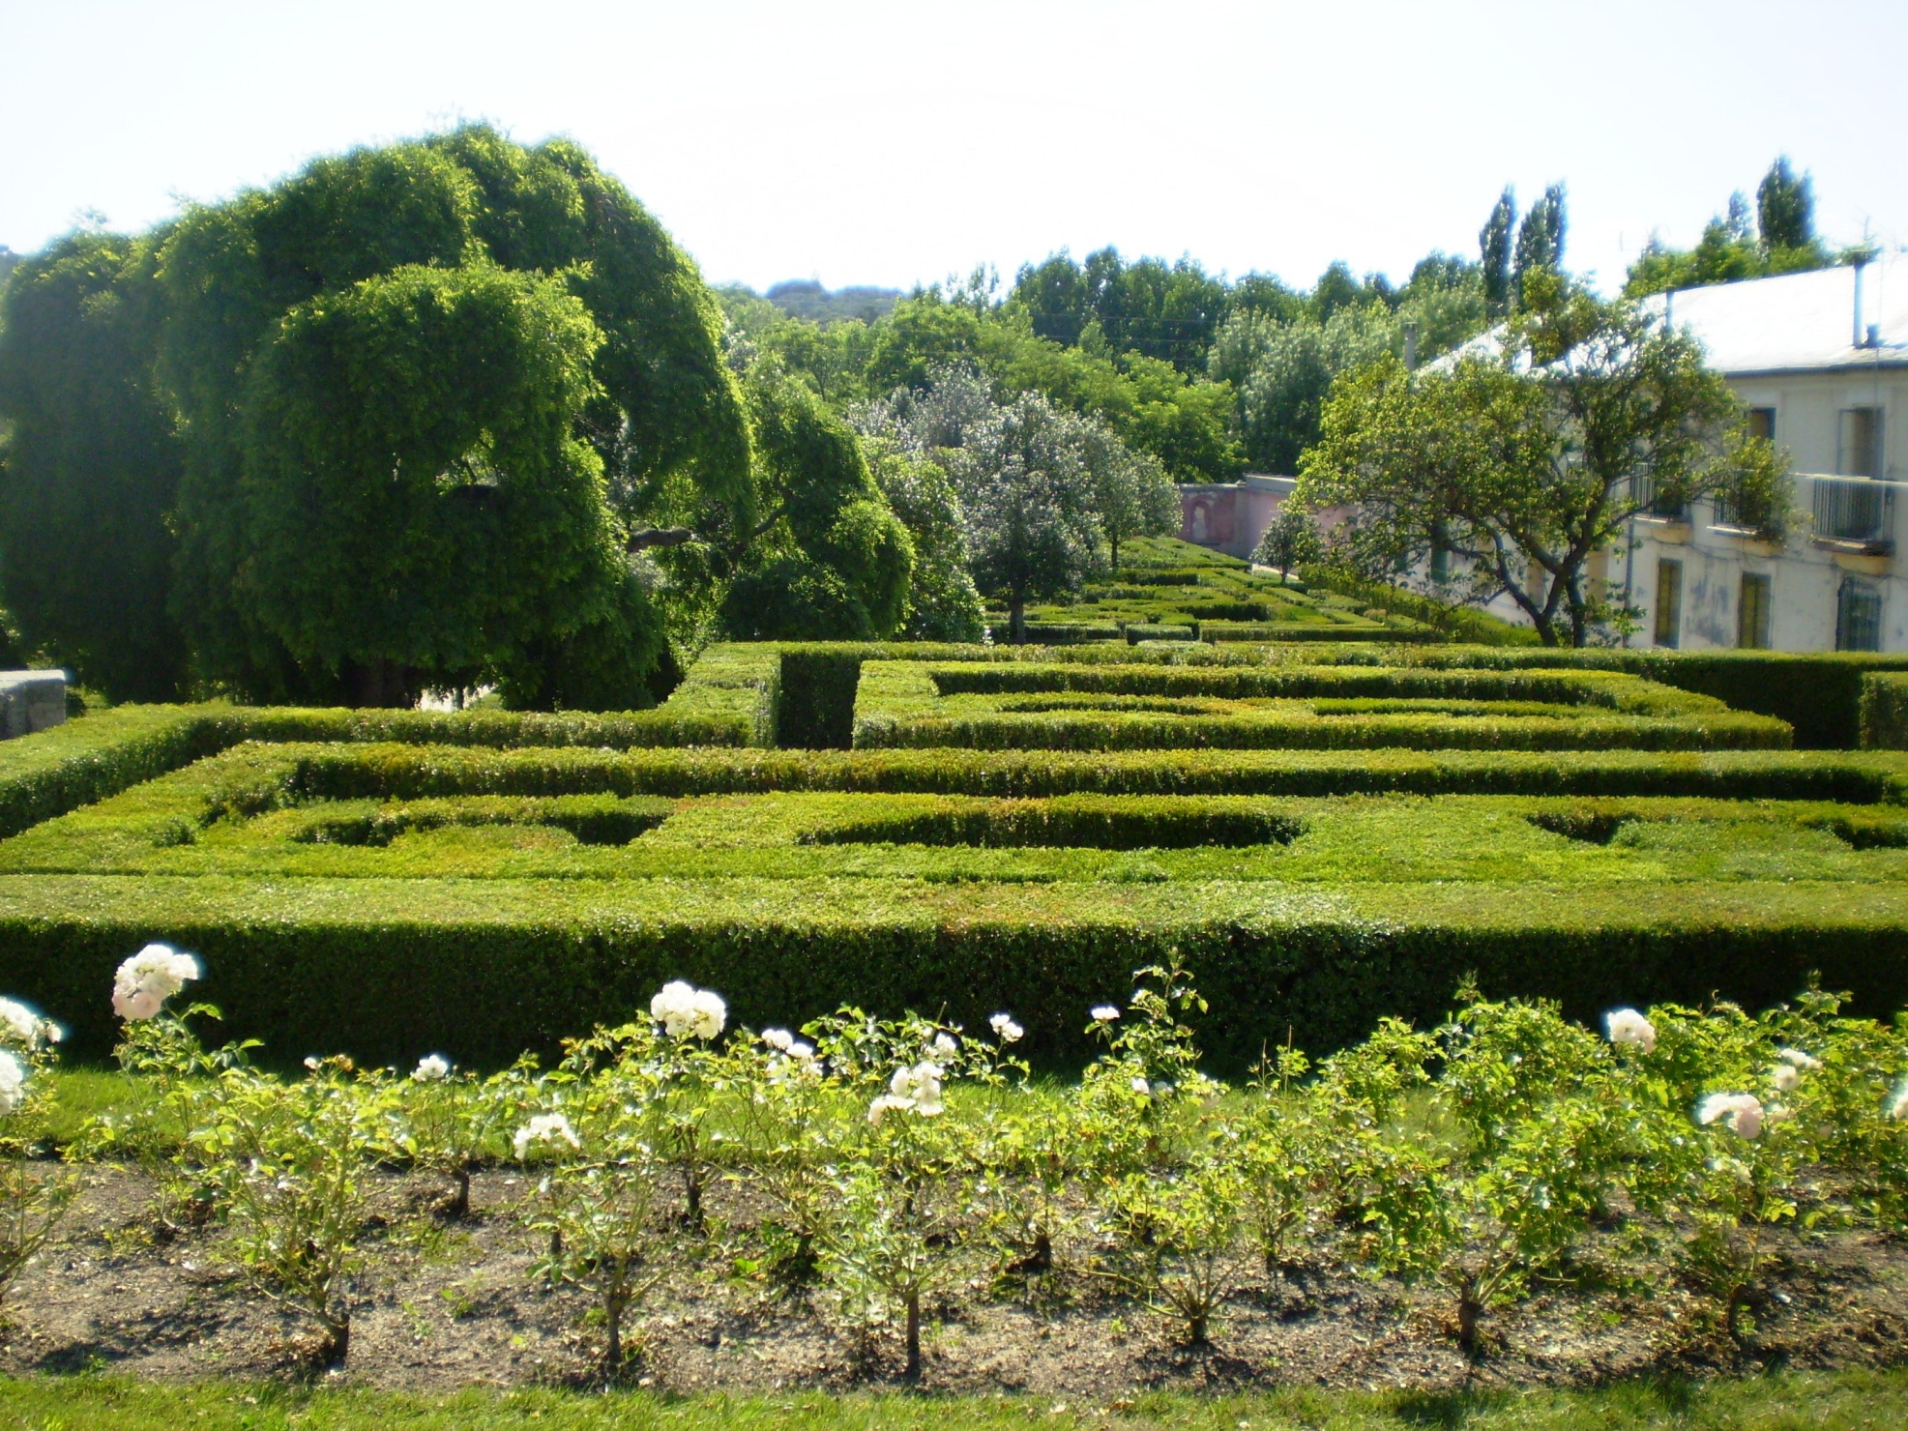
Notes:
Jardines de la Casita del Príncipe en El Pardo.-

Slide 22
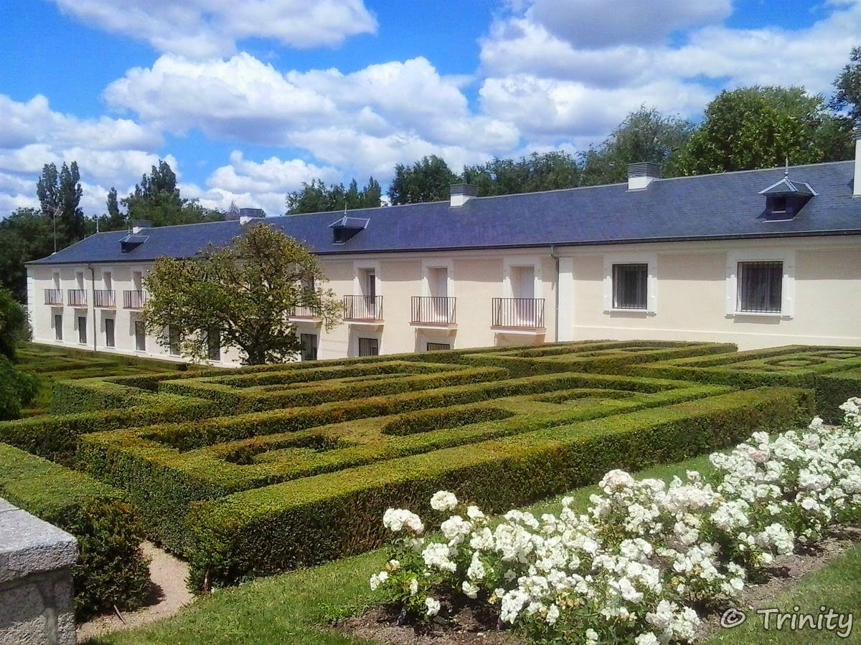
Notes:
Jardines de la Casita del Príncipe en El Pardo.-

Slide 23
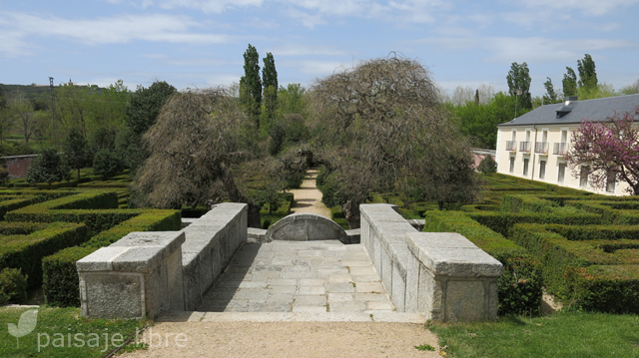
Notes:
Jardines de la Casita del Príncipe en El Pardo.-

Slide 24
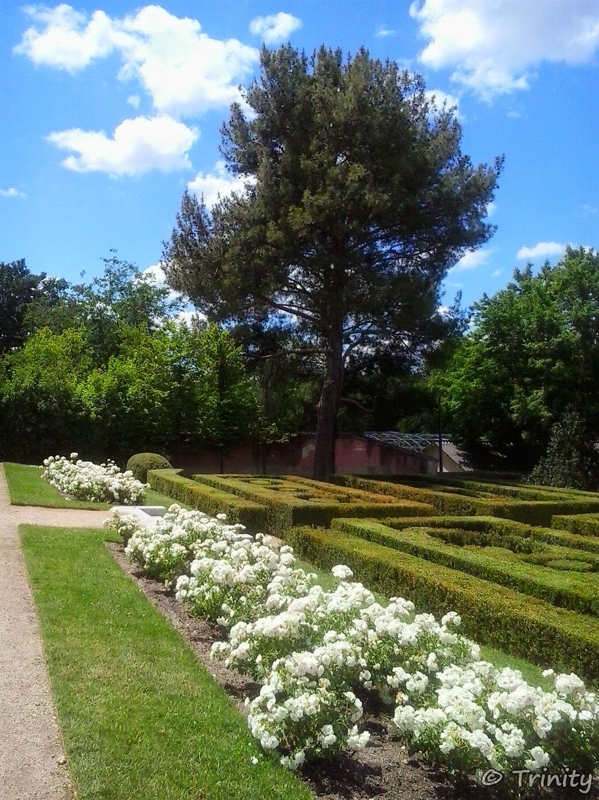

Slide 25
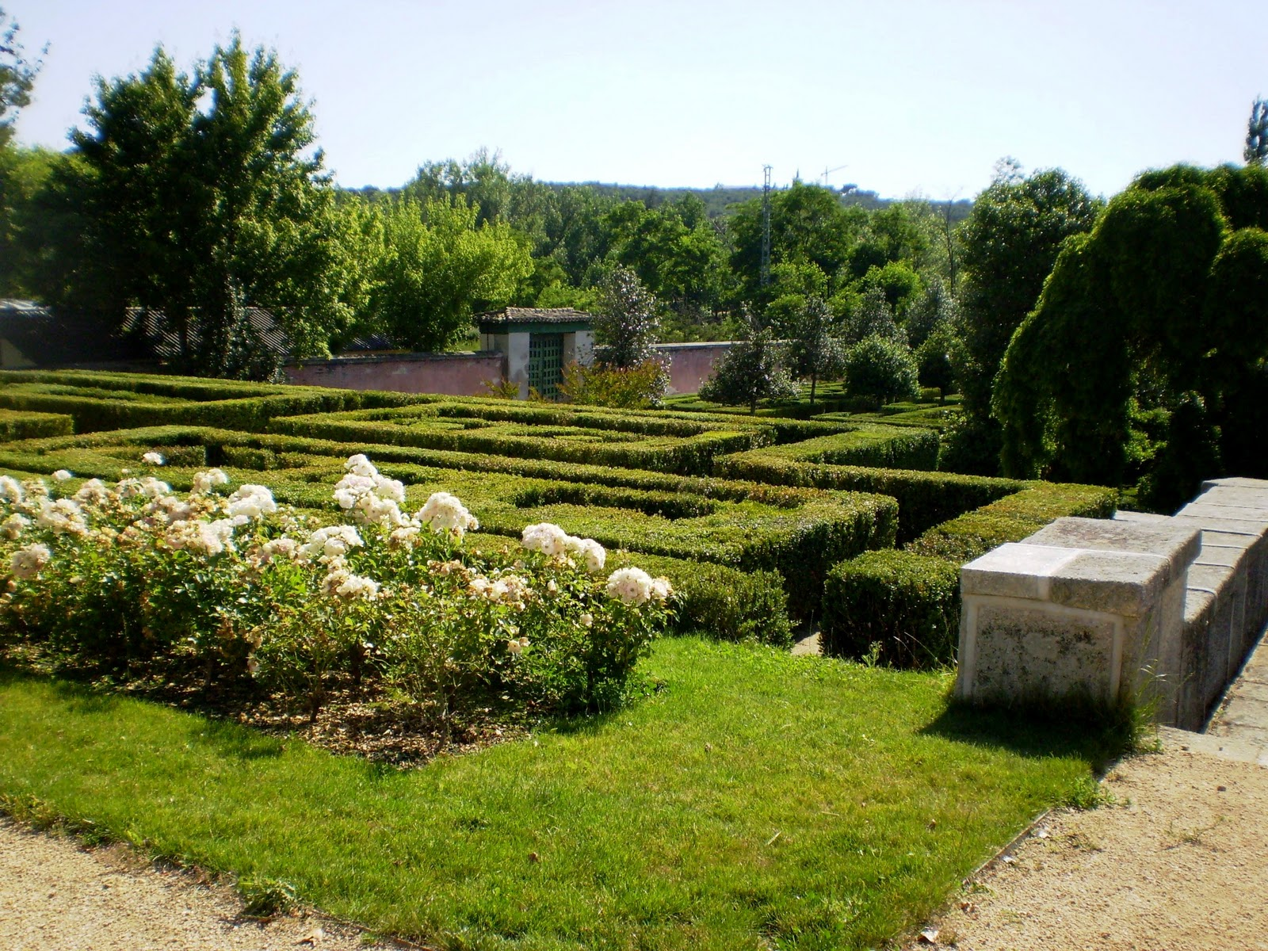
Notes:
Jardines de la Casita del Príncipe en El Pardo.-

Slide 26
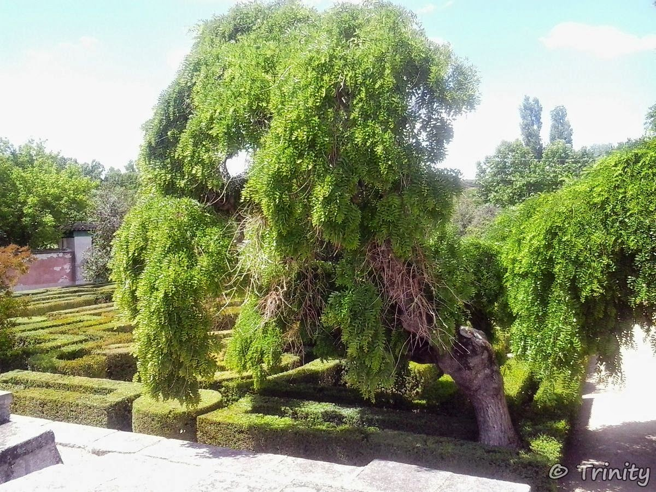
Notes:
Jardines de la Casita del Príncipe en El Pardo.-

Slide 27
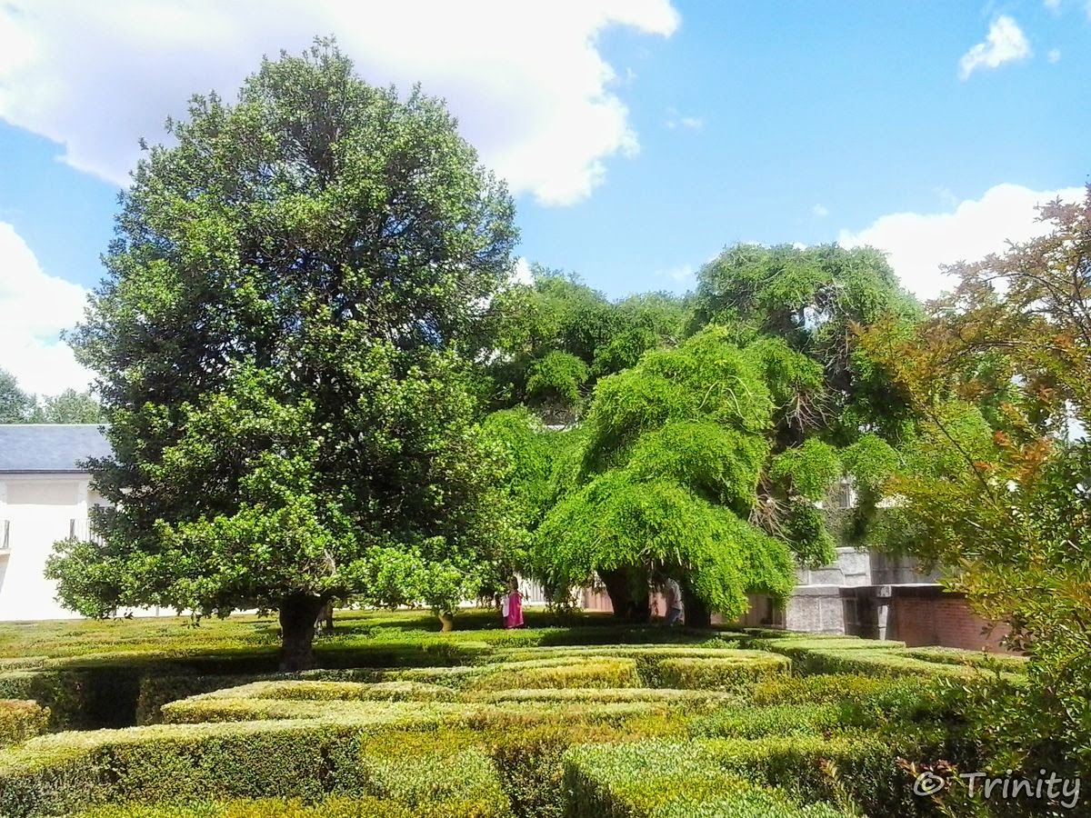

Slide 28
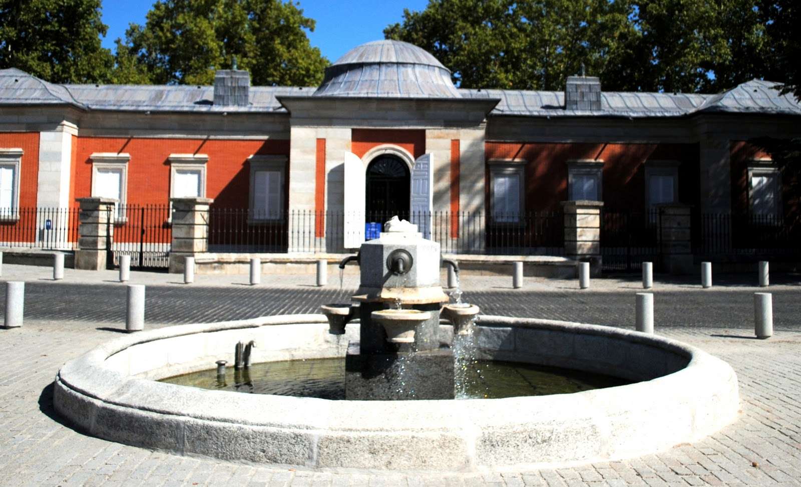
Notes:
Madrid.-Casita_del_Príncipe_El_Pardo.-

Slide 29
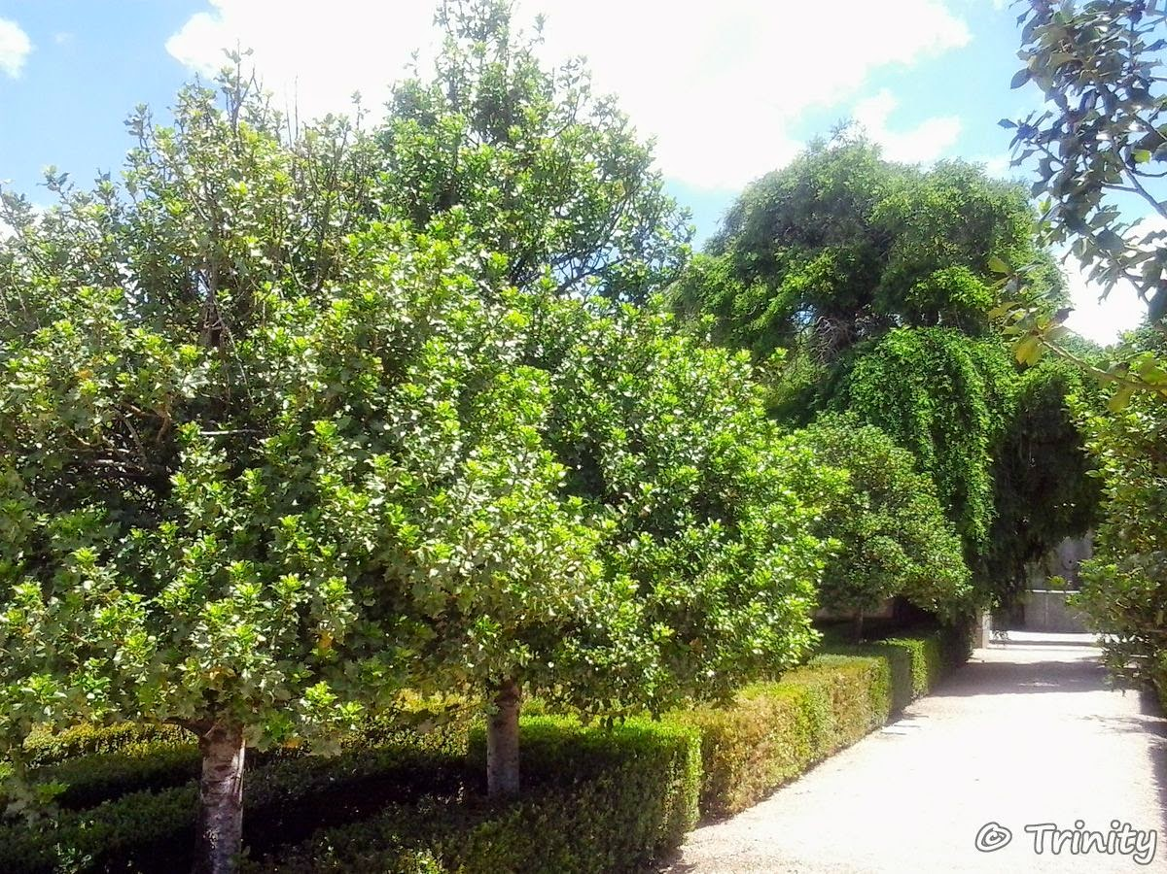
Notes:
Madrid.-Casita_del_Príncipe_El_Pardo.-

Slide 30
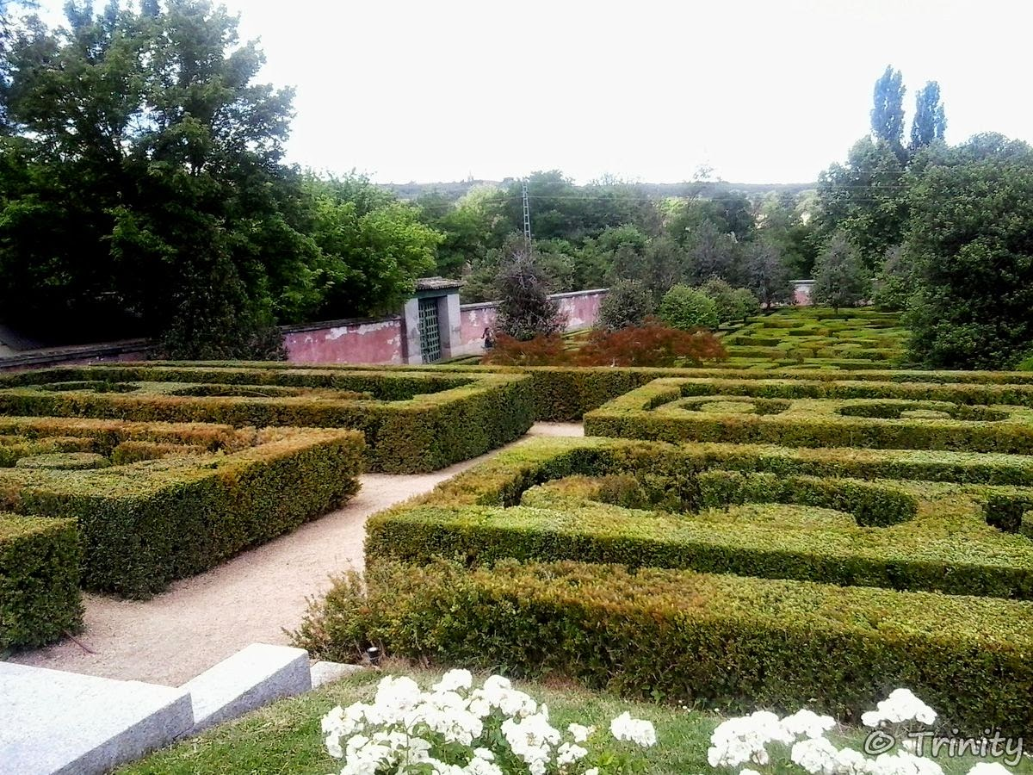
Notes:
Madrid.-Casita_del_Príncipe_El_Pardo.-

Slide 31
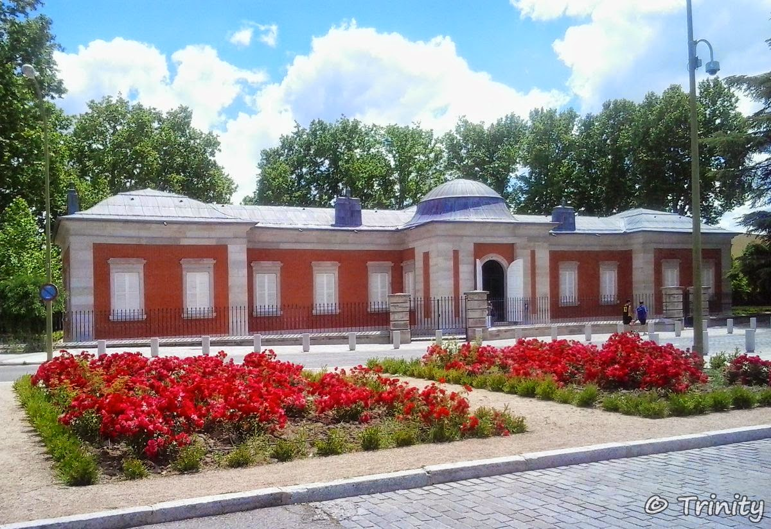
Notes:
Madrid.-Casita_del_Príncipe_El_Pardo.-

Slide 32
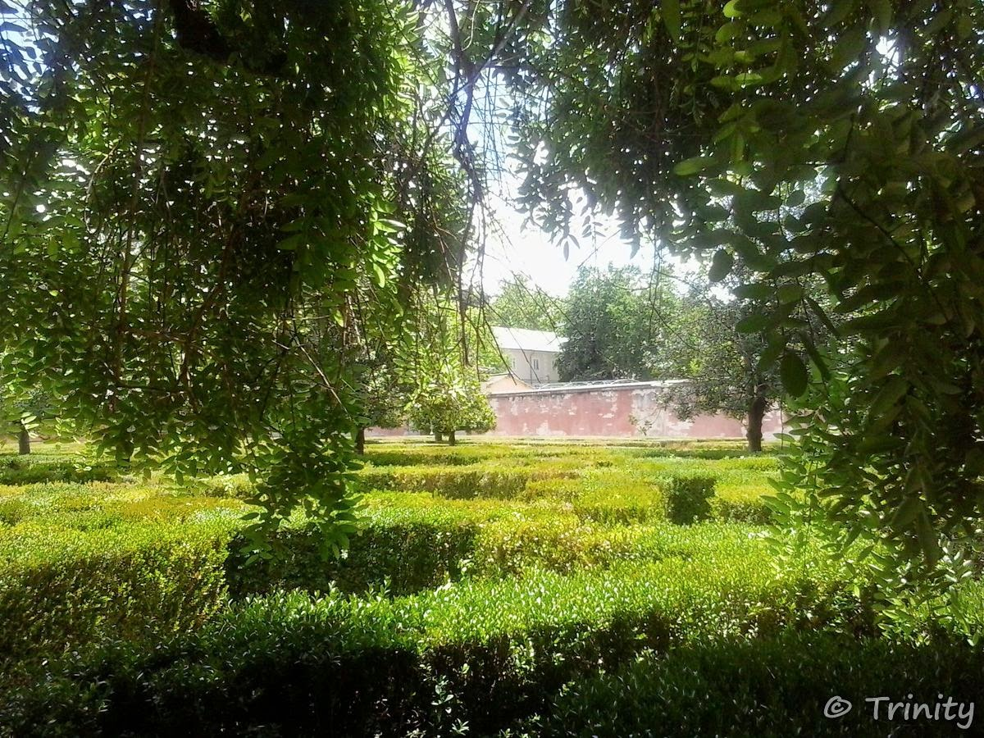
Notes:
Madrid.-Casita_del_Príncipe_El_Pardo.-

Slide 33
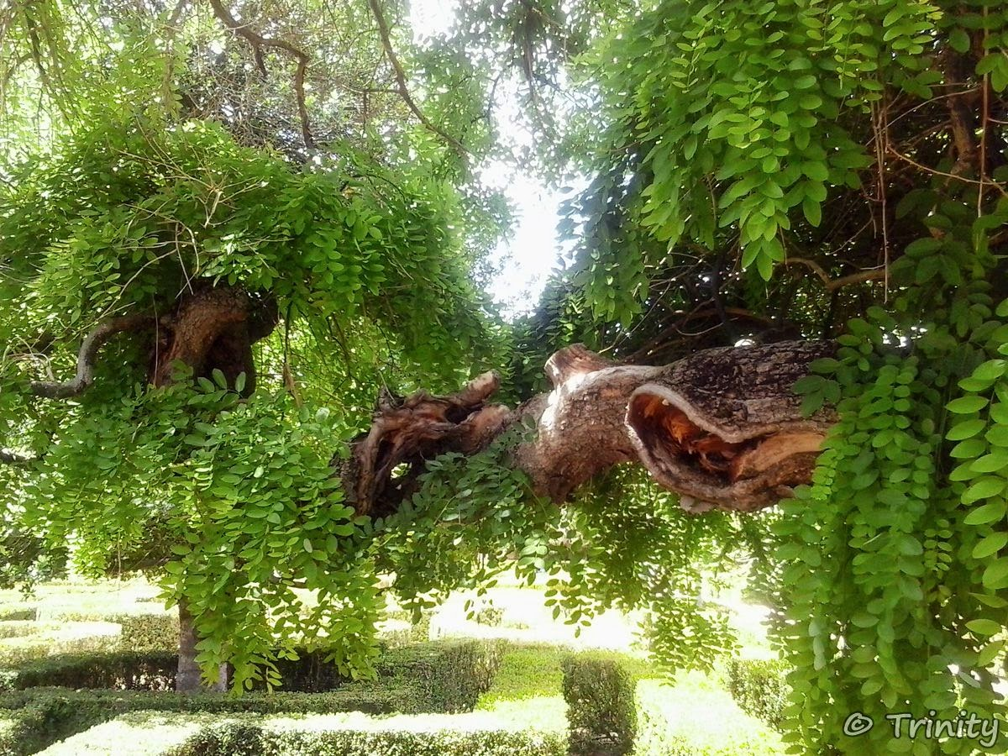
Notes:
Madrid.-Casita_del_Príncipe_El_Pardo.-Sophora japonica pendula

Slide 34
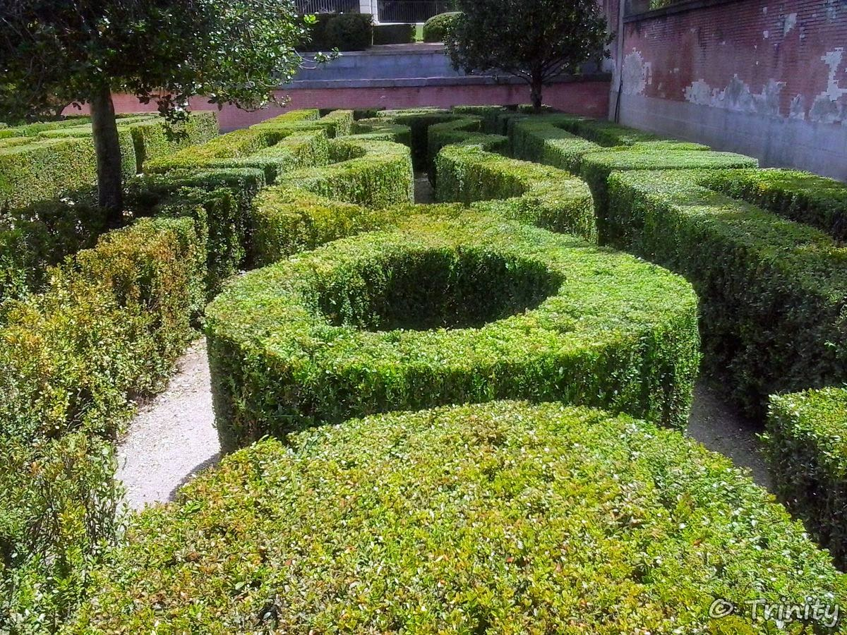
Notes:
Madrid.-Casita_del_Príncipe_El_Pardo.-

Slide 35
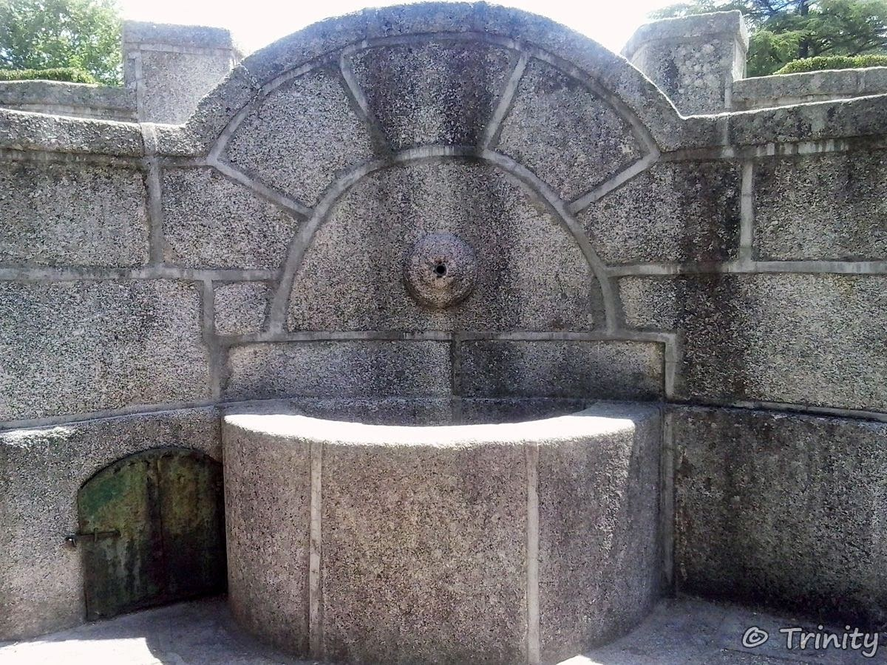
Notes:
Madrid.-Casita_del_Príncipe_El_Pardo.-

Slide 36
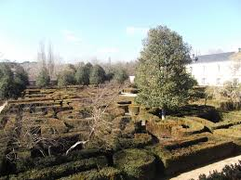
Notes:
Madrid.-Casita_del_Príncipe_El_Pardo.-

Slide 37
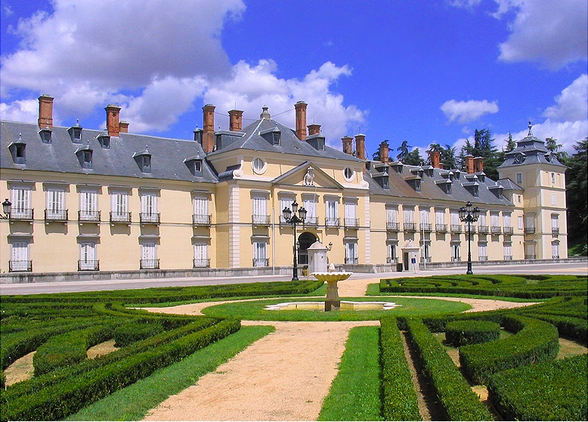
Notes:
Madrid.-Casita_del_Príncipe_El_Pardo.-

Slide 38
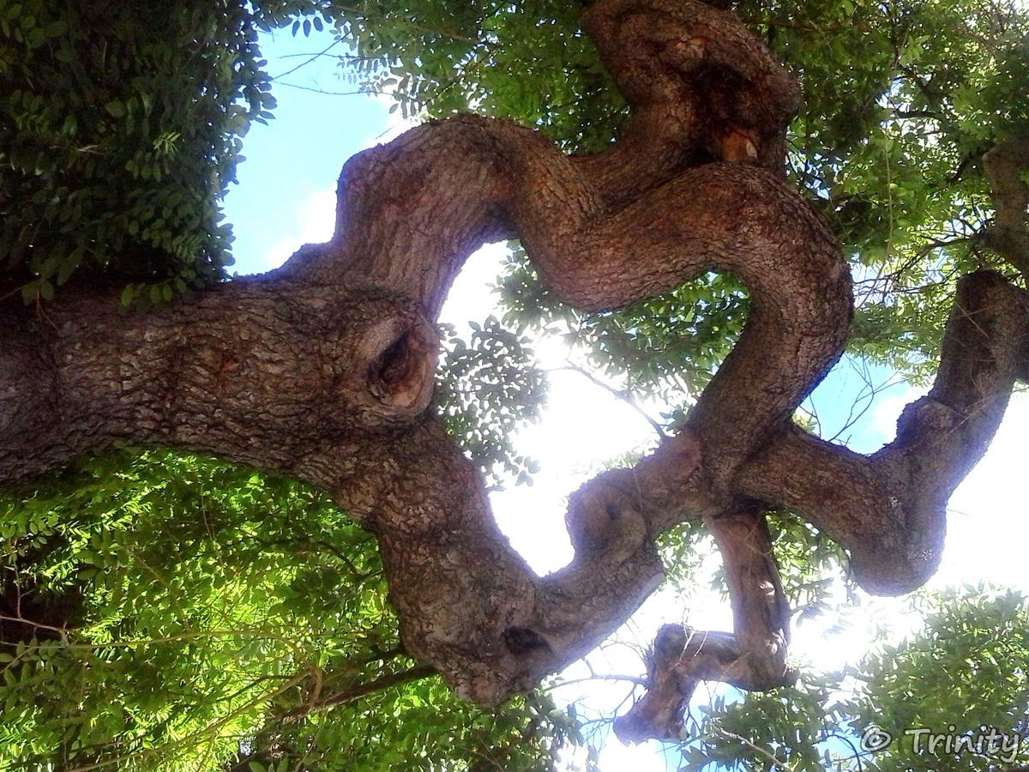
Notes:
Madrid.-Casita_del_Príncipe_El_Pardo.-Sophora japonica var.pendula

Slide 39
Madrid.-Quinta los Molinos.-
El Parque de la Quinta de los Molinos se encuentra en el barrio de Salvador en el distrito de San Blas-Canillejas de la ciudad española Madrid. Es considerado un «parque histórico». Está delimitado por la calle Alcalá, la calle Miami, la calle de Juan Ignacio Luca de Tena y la avenida del Veinticinco de Septiembre.
Este jardín fue propiedad del conde de Torre Arias. En el año 1920 lo regala al arquitecto alicantino César Cort Botí, que era profesor de Urbanismo en la Escuela de Arquitectura así como concejal del Ayuntamiento.

Slide 40
Éste construyó un jardín de tipo mediterráneo. A su muerte, el parque quedó semiabandonado.
En septiembre de 1980 y tras un convenio con la Gerencia Municipal de Urbanismo, se cede al Ayuntamiento de Madrid tres cuartas partes de las 28,7 hectáreas de la propiedad original, permitiendo que el resto del parque fuera de uso residencial
Descripción del parque
Con una extensión de 25 hectáreas, el parque incluye grandes extensiones de arbolado, en el que se puede encontrar una gran cantidad de especies (olivos, pinos, eucaliptos) aunque la estrella del parque son los almendros, que florecen en febrero, ofreciendo un fantástico espectáculo.

Slide 41
También se halla, en el extremo norte del parque, un palacete de comienzos del siglo XX, con zonas de jardín con flores y extensiones de césped. También hay un estanque, un molino y el edificio conocido como Casa del Reloj, actualmente en rehabilitación.
El parque está recorrido por multitud de caminos de tierra, además de un camino pavimentado, bordeado por grandes plátanos, que lleva desde la entrada principal, en la calle Alcalá, hasta el palacete.

Slide 42
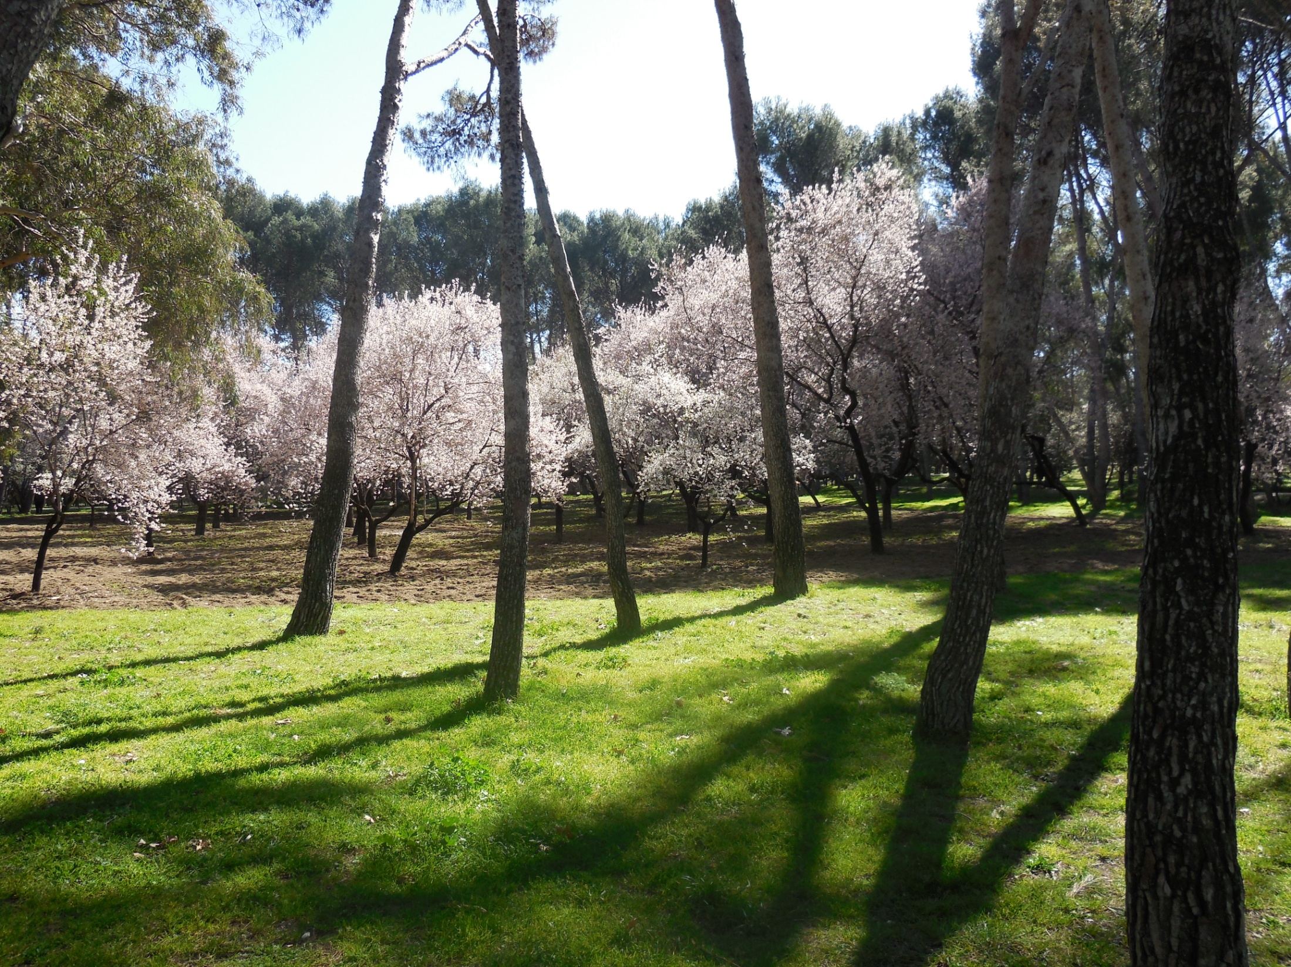
Notes:
Madrid.-Quinta de los Molinos

Slide 43
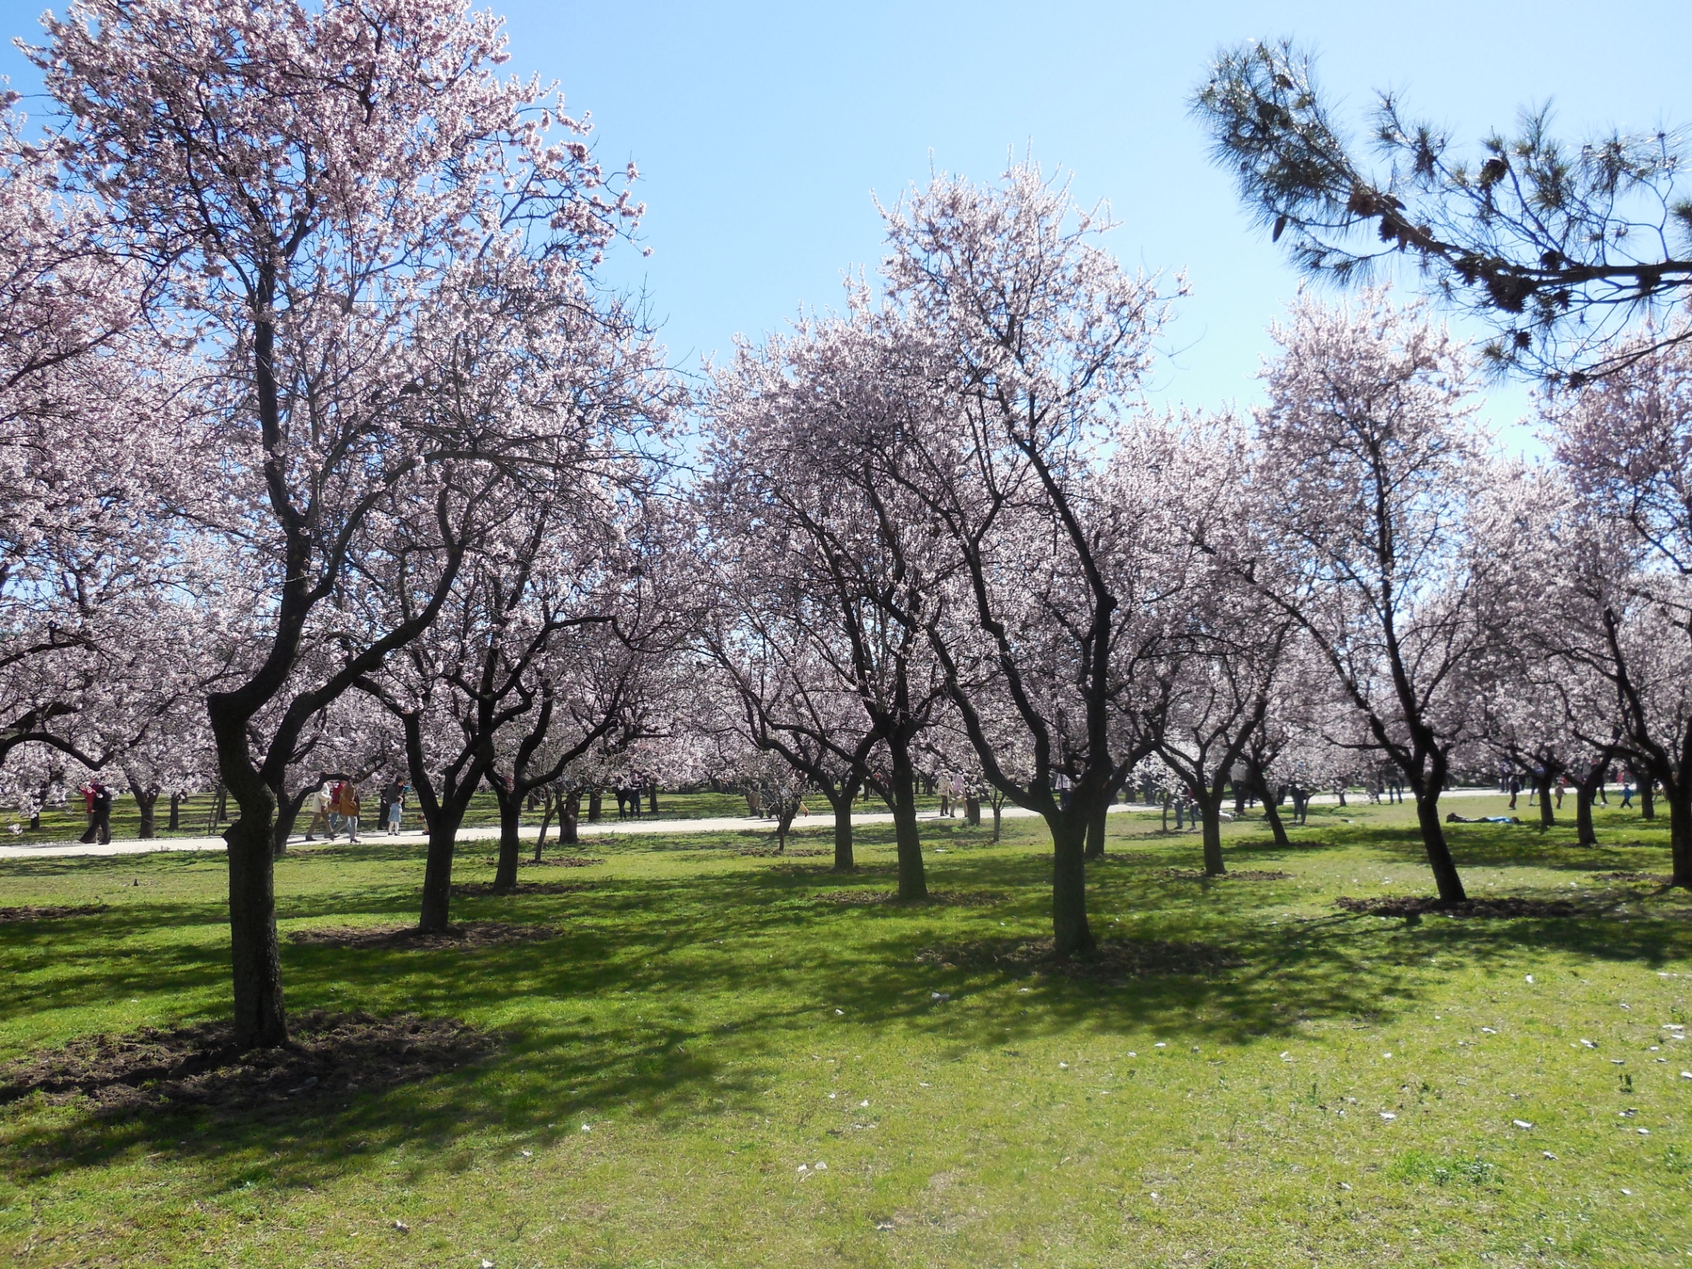
Notes:
Madrid.-Quinta de los Molinos

Slide 44
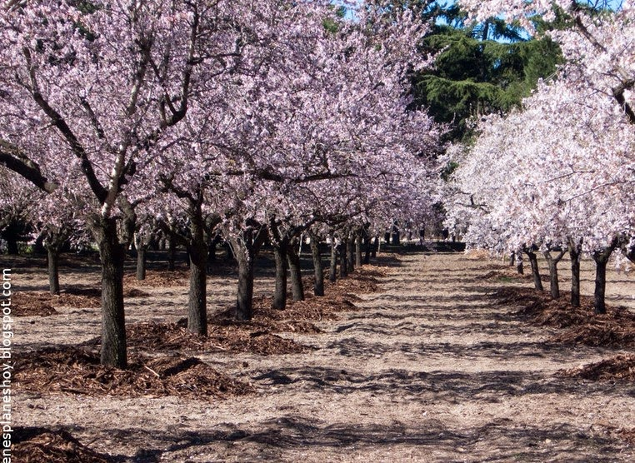
Notes:
Madrid.-Quinta de los Molinos

Slide 45
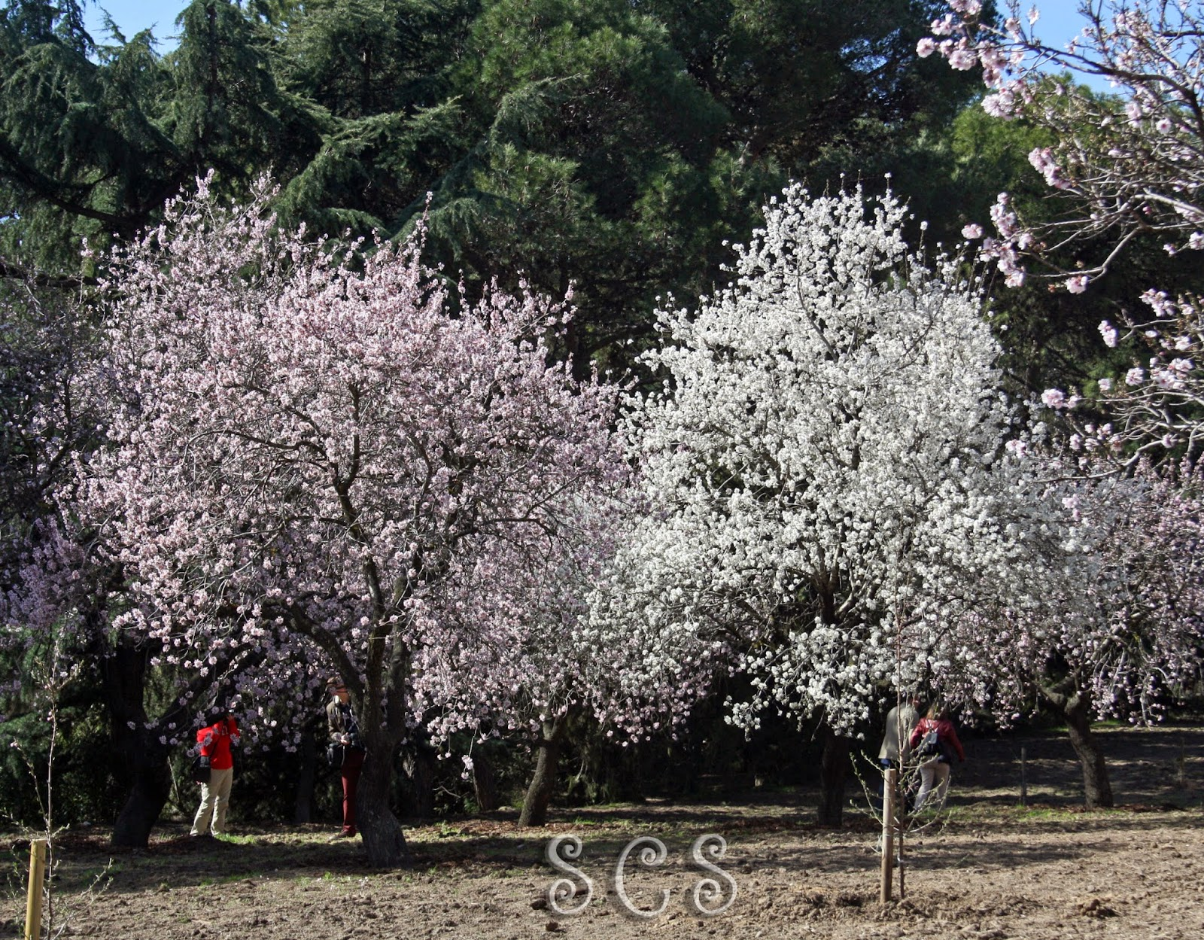
Notes:
Madrid.-Quinta de los Molinos

Slide 46
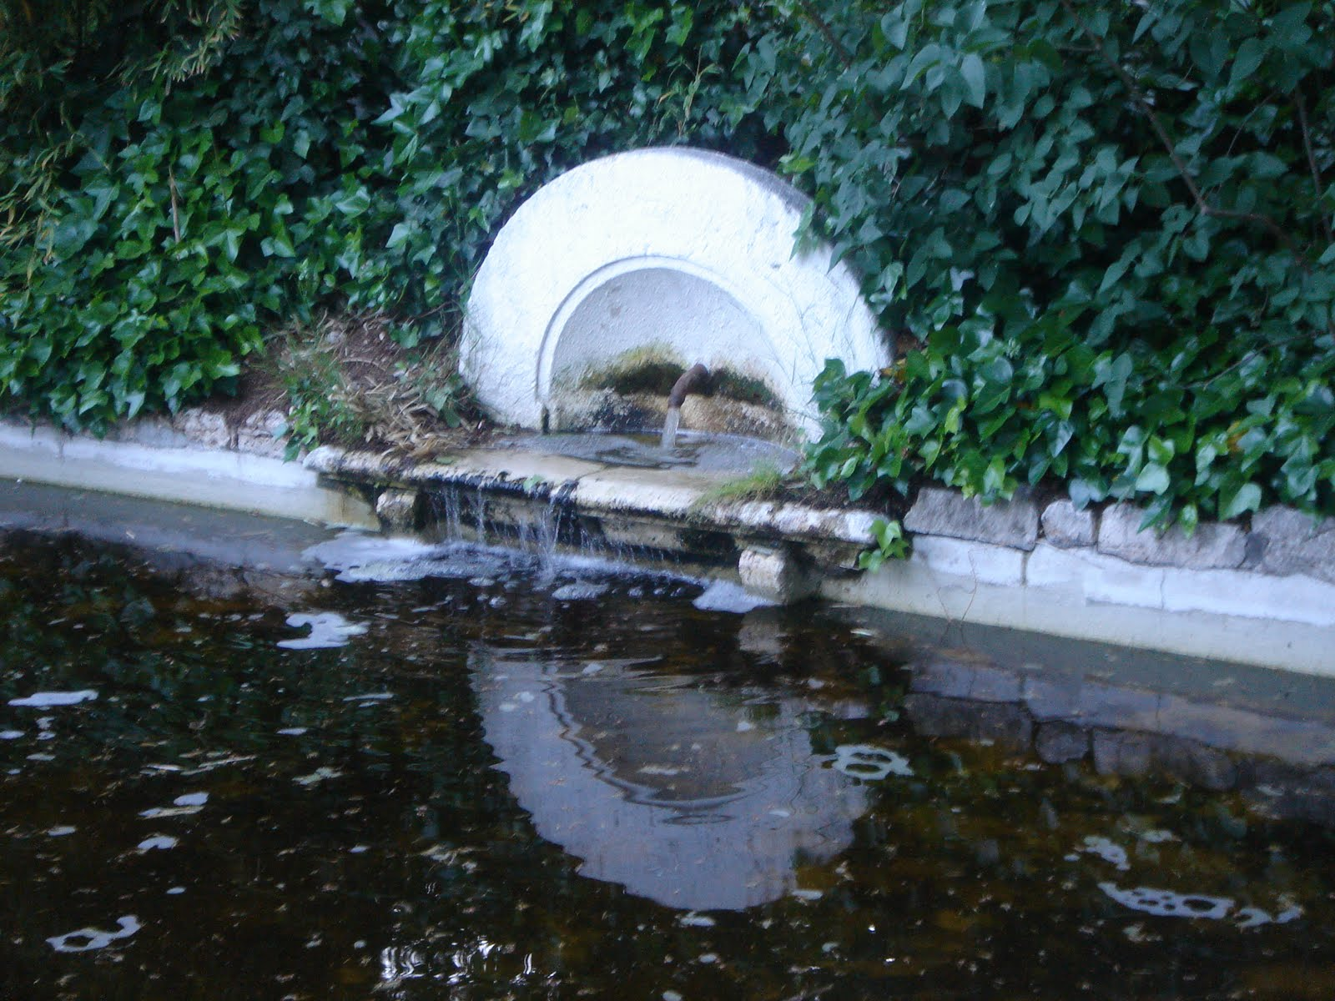
Notes:
Madrid.-Quinta de los Molinos

Slide 47
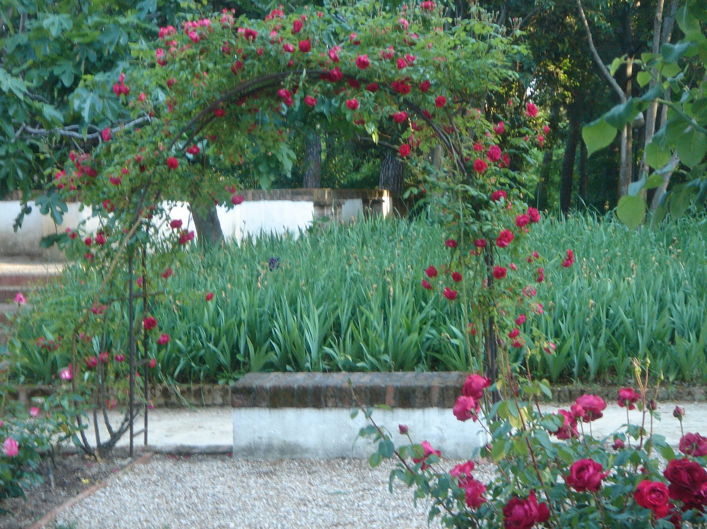
Notes:
Madrid.-Quinta de los Molinos

Slide 48
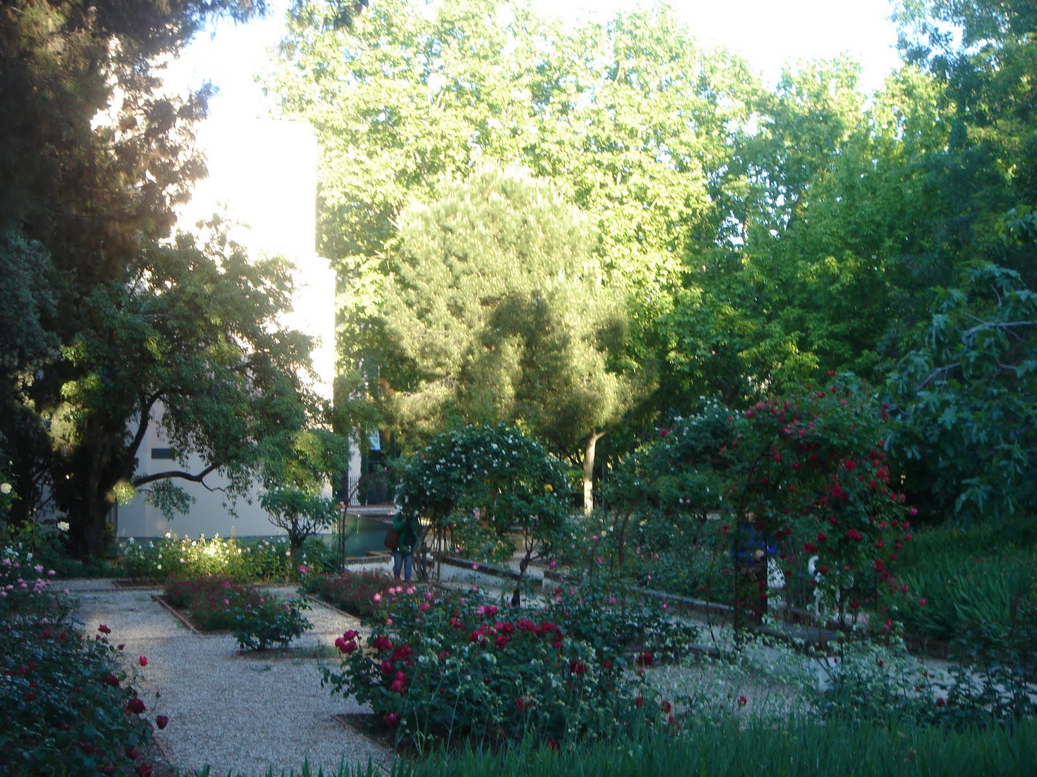
Notes:
Madrid.-Quinta de los Molinos

Slide 49
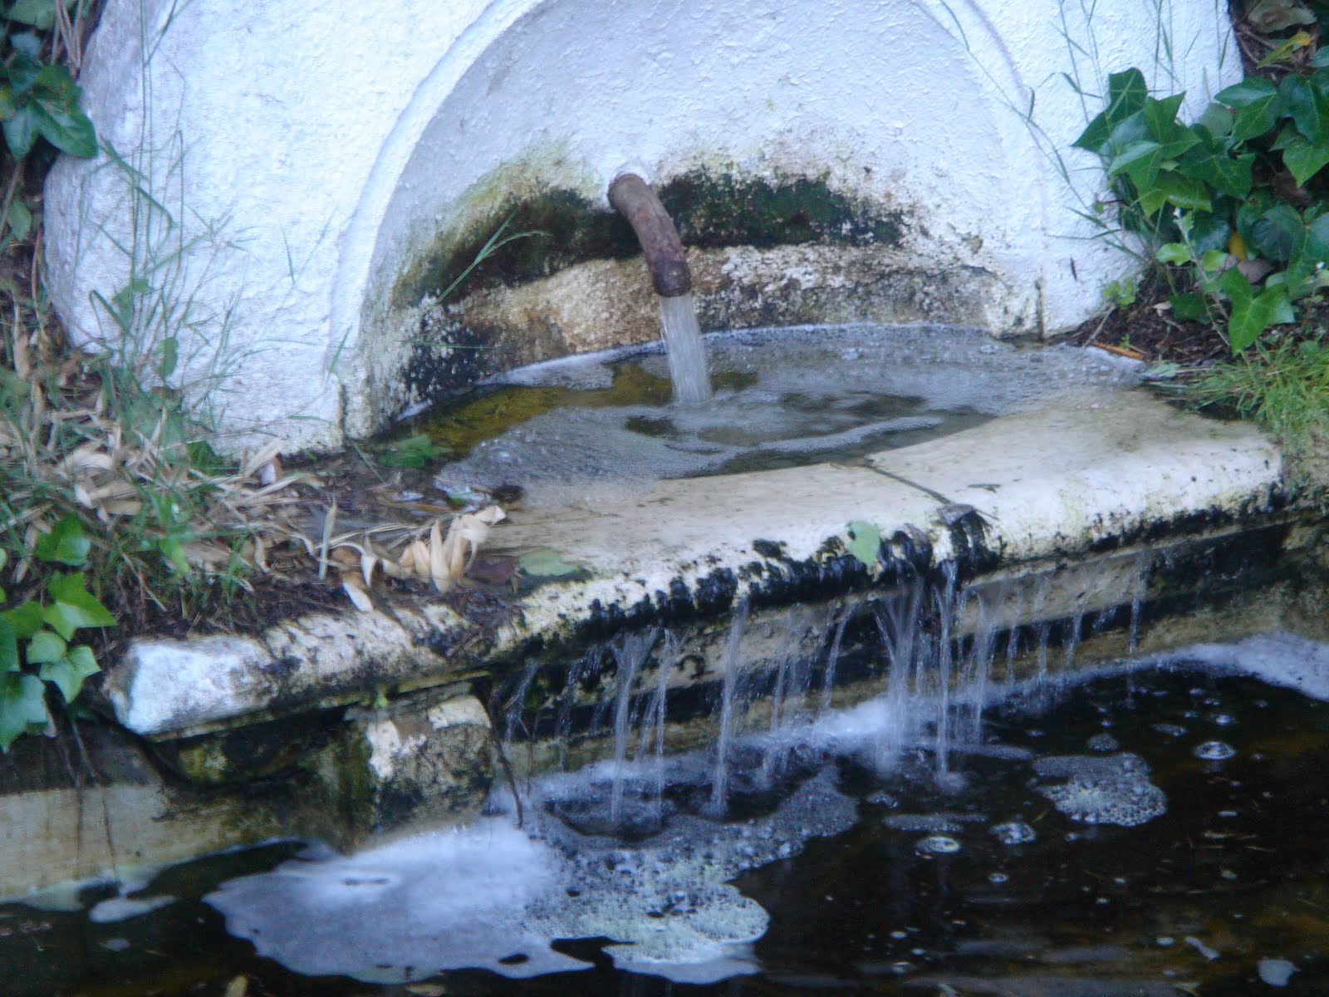
Notes:
Madrid.-Quinta de los Molinos

Slide 50
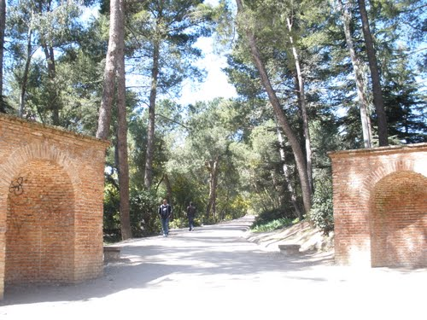
Notes:
Madrid.-Quinta de los Molinos

Slide 51
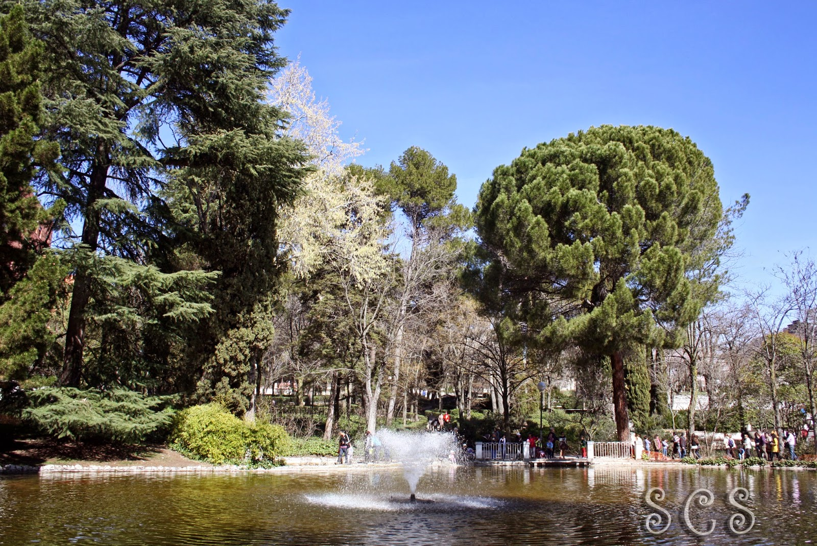
Notes:
Madrid.-Quinta de los Molinos

Slide 52
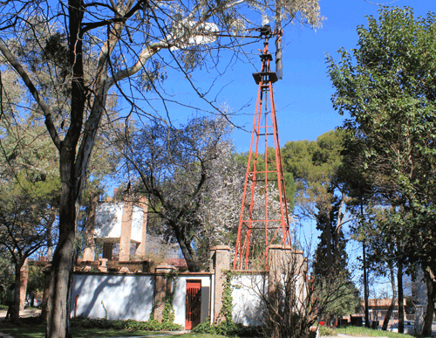

Slide 53
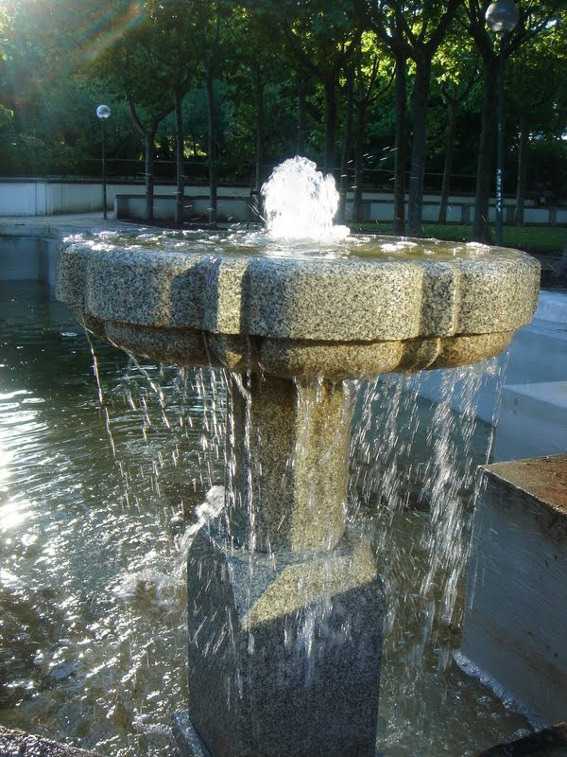
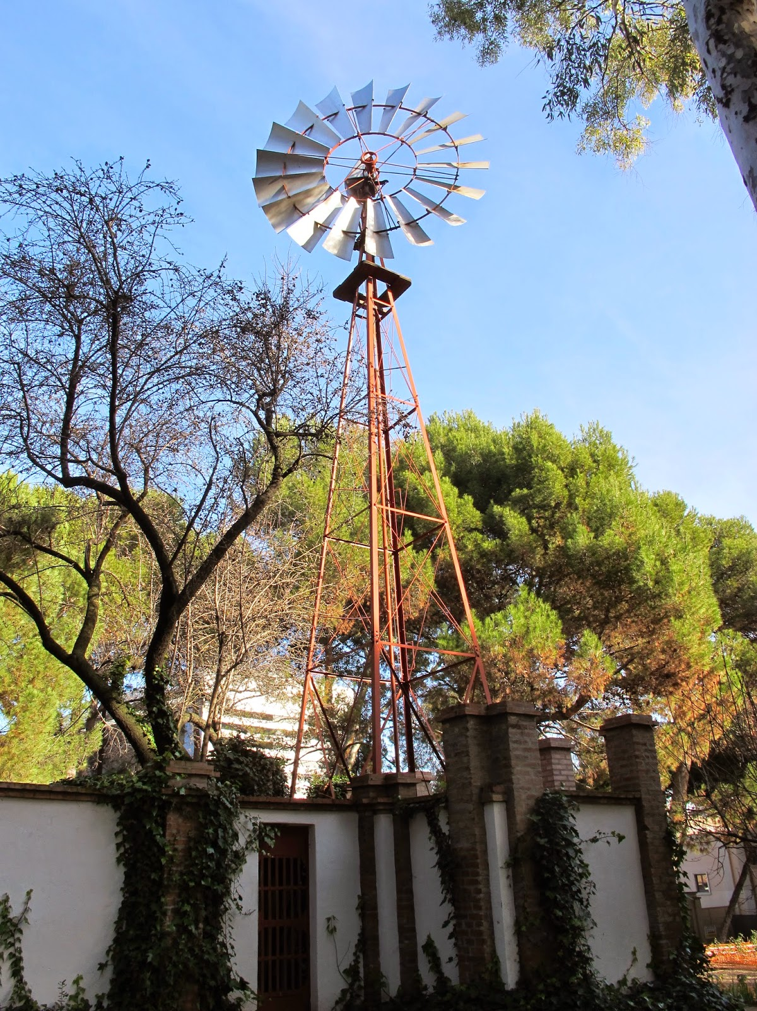
Notes:
Madrid.-Quinta de los Molinos

Slide 54
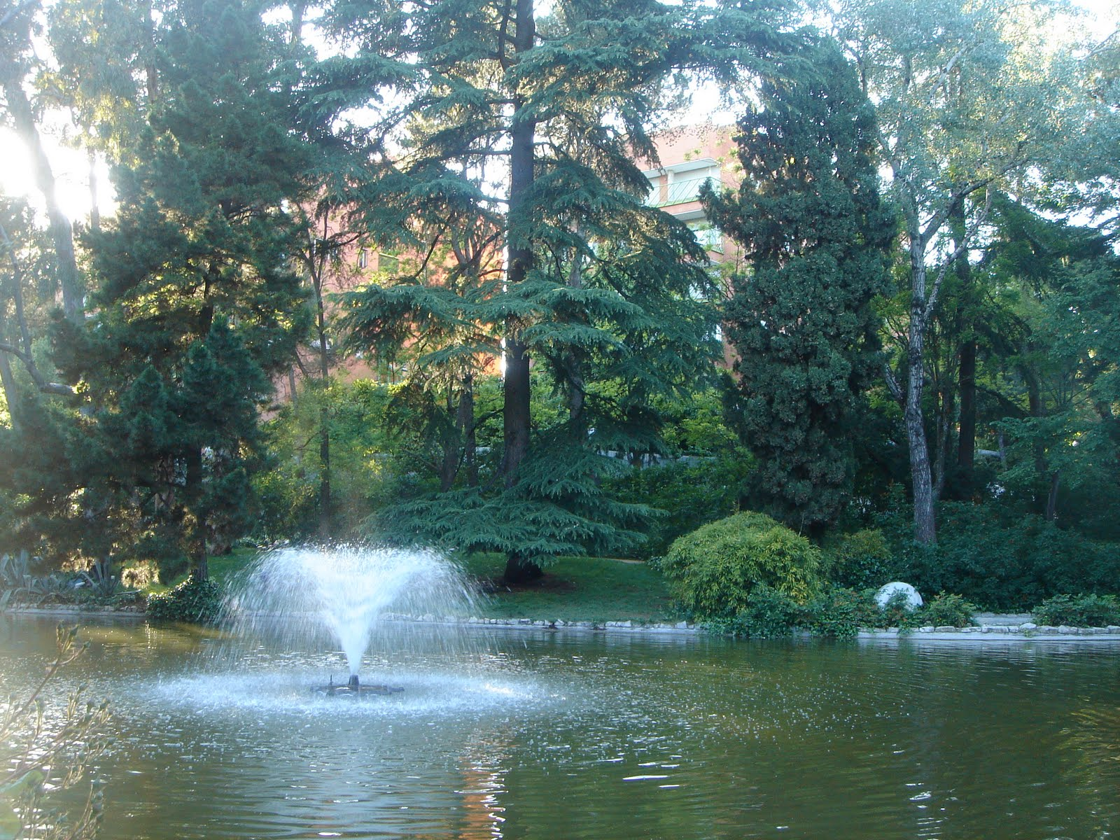
Notes:
Madrid.-Quinta de los Molinos

Slide 55
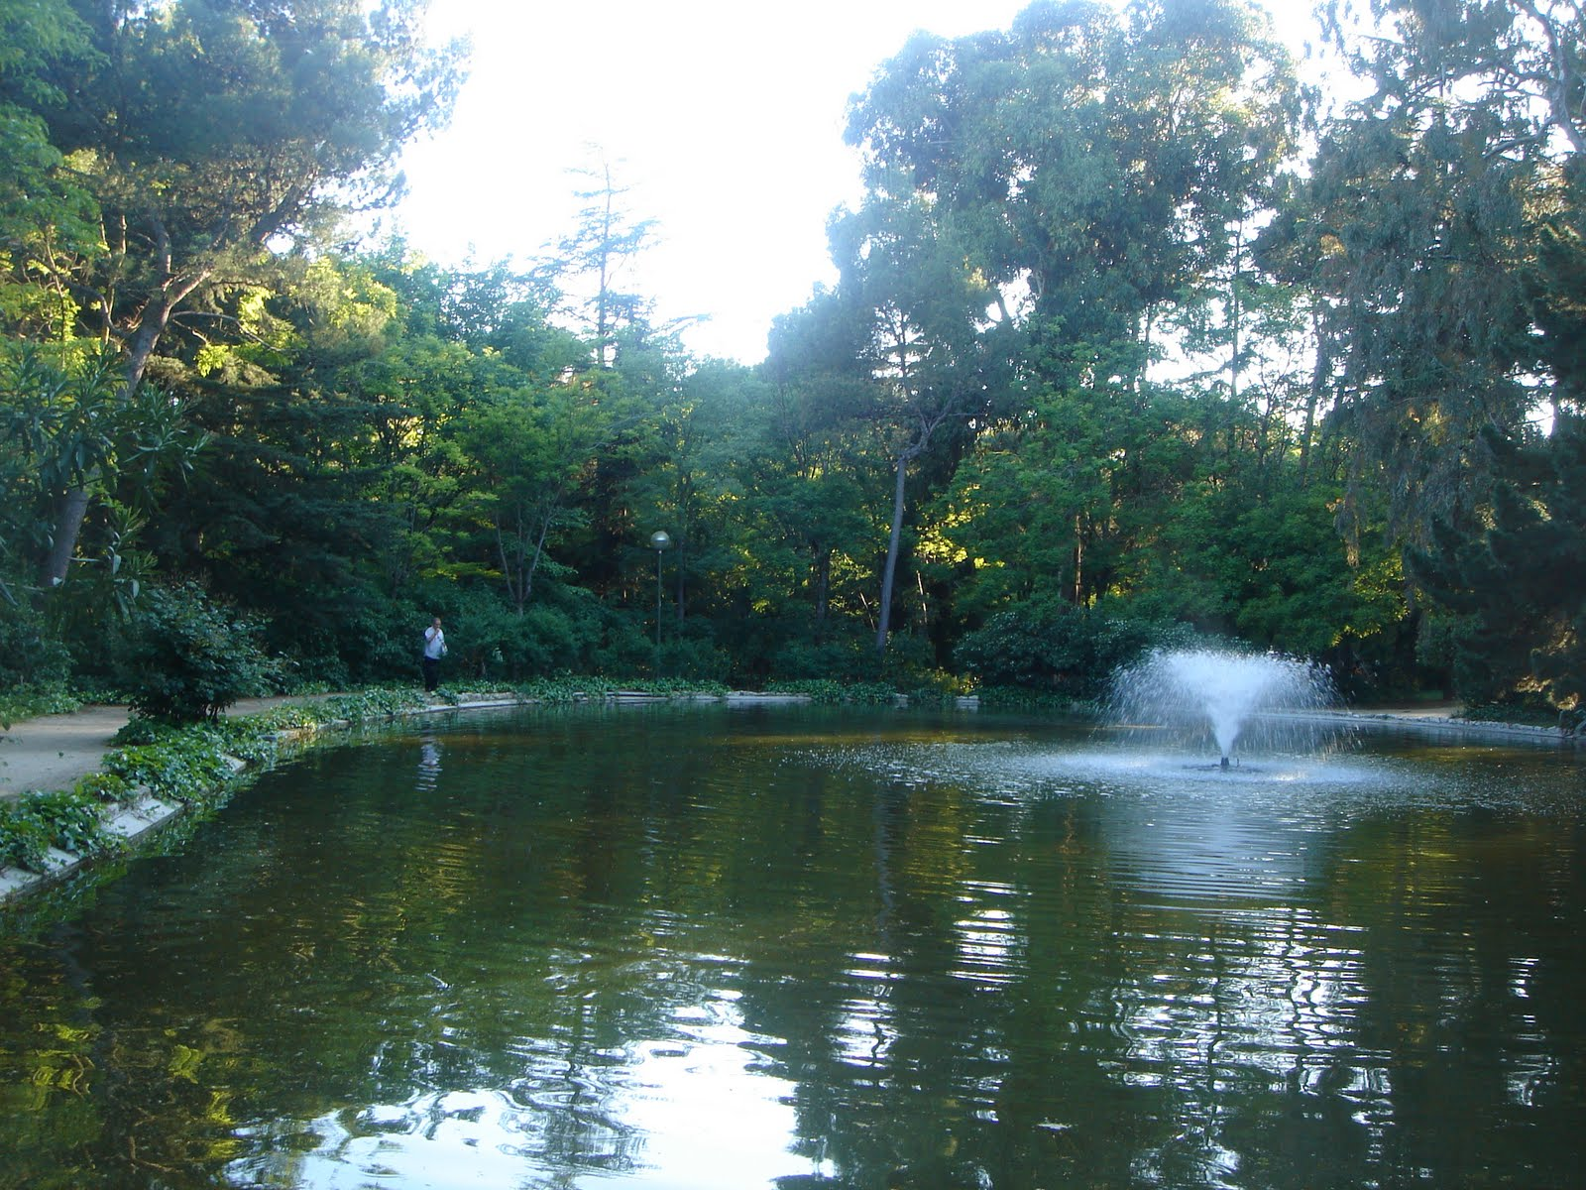
Notes:
Madrid.-Quinta de los Molinos

Slide 56

Notes:
Madrid.-Quinta de los Molinos

Slide 57

Notes:
Madrid.-Quinta de los Molinos

Slide 58

Notes:
Madrid.-Quinta de los Molinos

Slide 59

Notes:
Madrid.-Quinta de los Molinos

Slide 60

Notes:
Madrid.-Quinta de los Molinos

Slide 61

Notes:
Madrid.-Quinta de los Molinos

Slide 62

Notes:
Madrid.-Quinta de los Molinos

Slide 63

Notes:
Madrid.-Quinta de los Molinos

Slide 64

Notes:
Madrid.-Quinta de los Molinos

Slide 65

Notes:
Madrid.-Quinta de los Molinos

Slide 66

Notes:
Madrid.-Quinta de los Molinos

Slide 67

Notes:
Madrid.-Quinta de los Molinos

Slide 68

Notes:
Madrid.-Quinta de los Molinos

Slide 69

Notes:
Madrid.-Quinta de los Molinos

Slide 70

Notes:
Madrid.-Quinta de los Molinos

Slide 71

Notes:
Madrid.-Quinta de los Molinos

Slide 72

Notes:
Madrid.-Quinta de los Molinos

Slide 73

Notes:
Madrid.-Quinta de los Molinos

Slide 74

Notes:
Madrid.-Quinta de los Molinos

Slide 75

Notes:
Madrid.-Quinta de los Molinos

Slide 76

Notes:
Madrid.-Quinta de los Molinos

Slide 77

Notes:
Madrid.-Quinta de los Molinos

Slide 78

Notes:
Madrid.-Quinta de los Molinos

Slide 79

Notes:
Madrid.-Quinta de los Molinos

Slide 80

Notes:
Madrid.-Quinta de los Molinos

Slide 81

Notes:
Madrid.-Quinta de los Molinos

Slide 82

Notes:
Madrid.-Quinta de los Molinos

Slide 83

Notes:
Madrid.-Quinta de los Molinos

Slide 84

Notes:
Madrid.-Quinta los Molinos.-

Slide 85

Notes:
Madrid.-Quinta los Molinos.-

Slide 86

Notes:
Madrid.-Quinta los Molinos.-

Slide 87

Notes:
Madrid.-Quinta los Molinos.-

Slide 88

Notes:
Madrid.-Quinta los Molinos.-

Slide 89

Notes:
Madrid.-Quinta los Molinos.-

Slide 90

Notes:
Madrid.-Quinta los Molinos.-

Slide 91

Notes:
Madrid.-Quinta los Molinos.-

Slide 92

Notes:
Madrid.-Quinta los Molinos.-

Slide 93

Notes:
Madrid.-Quinta los Molinos.-

Slide 94

Notes:
Madrid.-Quinta los Molinos.-

Slide 95

Notes:
Madrid.-Quinta los Molinos.-

Slide 96

Notes:
Madrid.-Quinta los Molinos.-

Slide 97

Notes:
Madrid.-Quinta los Molinos.-

Slide 98

Notes:
Madrid.-Quinta los Molinos.-

Slide 99

Notes:
Madrid.-Quinta los Molinos.-

Slide 100

Notes:
Madrid.-Quinta los Molinos.-

Slide 101

Notes:
Madrid.-Quinta los Molinos.-

Slide 102

Notes:
Madrid.-Quinta los Molinos.-

Slide 103

Notes:
Madrid.-Quinta los Molinos.-

